Slide 1
Kako hitro bodo zgnile vse pomaranče?

Slide 2
PROBLEM
m * n matrika (košara)
prazna (0)
celica v matriki
sveža (1)
pomaranča
gnila (2)
sveže pomaranče zgnijejo, če imajo gnilo pomarančo za sosedo (gledamo le sosede levo, desno, gor in dol)
lahko imamo izolirane pomaranče
zanima nas kako hitro bodo zgnile vse pomaranče v košari, če je le to možno

Slide 3
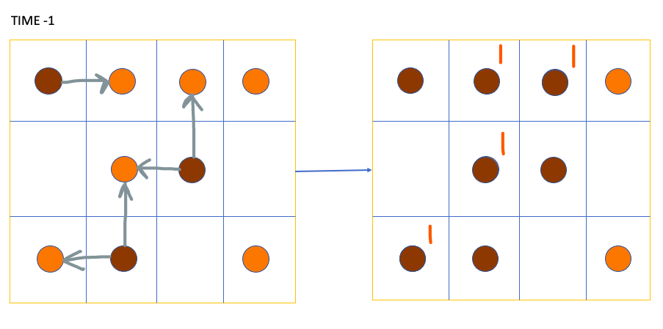
PRIMER (1. korak)

Slide 4
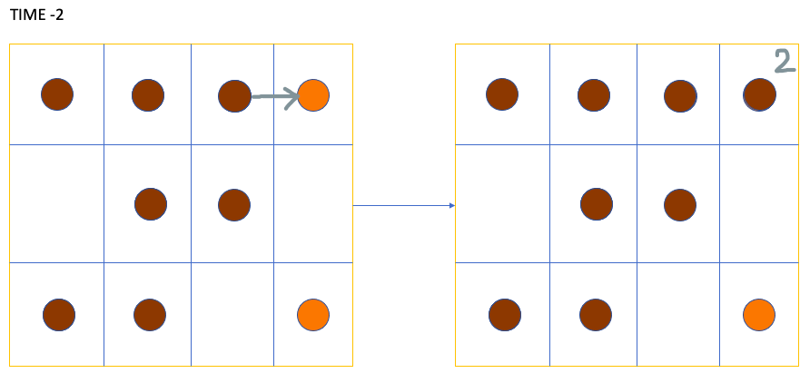
PRIMER (2. korak)

Slide 5
IDEJA 1
pregledamo vsako celico matrike
ko pridemo do gnile pomaranče, razširimo na sosede
zanko zaključimo, ko ne naredimo več nobene spremembe
pogledamo, če je ostala kakšna sveža pomaranča

Slide 6
IDEJA 2
pomagamo si z vrsto
v prazno vrsto vstavimo indekse gnilih pomaranč
preštejemo sveže pomaranče
na konec vrste dodamo mejni element z indeksi (-1, -1)
po eno gnilo pomarančo jemljemo iz vrste ter na konec dodajamo sosede, ki bodo tudi zgnile (manjšamo število svežih pomaranč)

Slide 7
IDEJA 2
ko iz vrste vzamemo mejni element, ga damo spet na konec
štejemo kolikokrat smo prestavili mejni element
zanko ustavimo, če je v vrsti samo še mejni element
preverimo ali je število svežih pomaranč enako 0 oz. so zgnile vse pomaranče

Slide 8
PRIMER
A
D
F
B
E
C
G
|
|
Vrsta:
F
G
E
A
B
C
D

Slide 9
VIRI
https://www.geeksforgeeks.org/minimum-time-required-so-that-all-oranges-become-rotten/
https://medium.com/trick-the-interviwer/rotting-oranges-e09ca22f6e24

